Slide 1
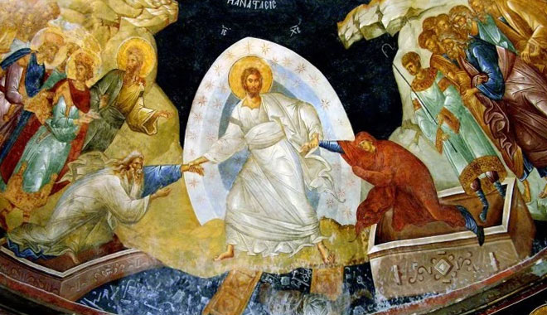
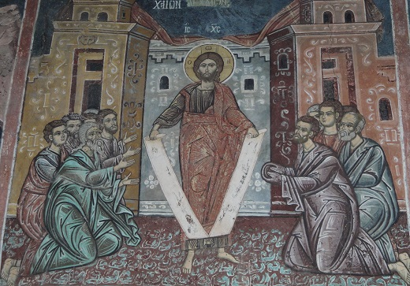
Μάθημα 4ο:
Πίστη και γνώση του Θεού στην Ορθόδοξη Παράδοση
– Χαρισματική και επιστημονική θεολογία,
– H θεολογία ως χάρισμα και ως επιστήμη
– Προηγείται η χαρισματική θεολογία μέσα στο σώμα της ιστορικής κοινότητας της Εκκλησίας και ακολουθεί η επιστημονική θεολογία ως υπομνηματισμός ή έρευνα και ερμηνεία των μνημείων και του ήθους που δημιουργεί η χαρισματική θεολογία

Slide 2
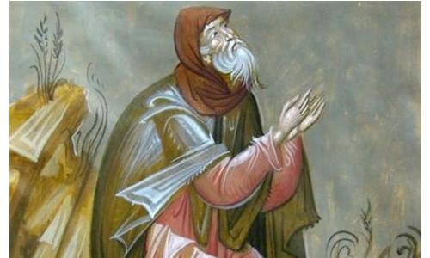
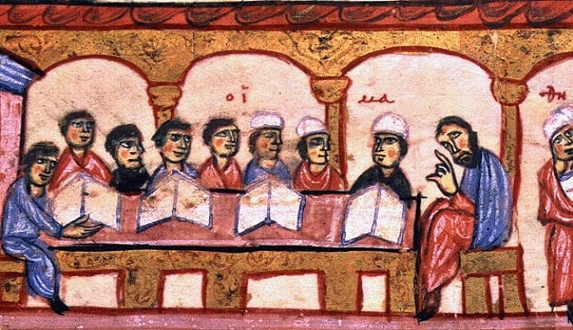
Η θεολογία ως χάρισμα και ως επιστήμη
– Όπως η λειτουργία της ζωής προηγείται και ακολουθεί η επιστημονική μελέτη και περιγραφή της, έτσι προηγείται το χάρισμα από την επιστήμη της θεολογίας
– Οι χαρισματικοί φορείς της αλήθειας της πίστεως, μια πορεία από τη δημιουργία έως τα έσχατα της ιστορίας
– Η θεολογία ως δοξολογία του Θεού και η επιστημονική θεολογία ως περιγραφή και ερμηνεία μιας θεολογίας γεγονότων και ενεργειών του Θεού που κορυφώνονται στο χριστολογικό γεγονός της Εκκλησίας και του χαρισματικού τρόπου ζωής της
Notes:
Σημειώσεις για το μάθημαμμμμμμμμμμμμμμ

Slide 3

– Η Εκκλησία εν πορεία στην κτίση και στην ιστορία
– Ο θεολόγος δεν είναι μουσειολόγος και μελετητής ενός ιστορικού αρχείου αλλά είναι μελετητής ενός ζωντανού σώματος, ενός ζωντανού τρόπου ζωής, μπορεί, δηλαδή, να βλέπει και να κατοπτεύει τη χαρισματική ζωή της Εκκλησίας, η οποία διαρκώς λαμβάνει χώρα εδώ και τώρα και σε πορεία προς την εσχατολογική ολοκλήρωση και είσοδό της στη Βασιλεία του Θεού

Slide 4
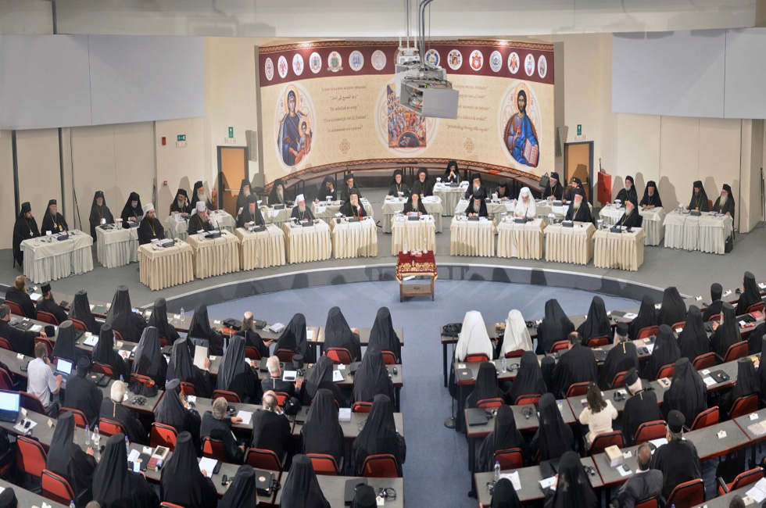
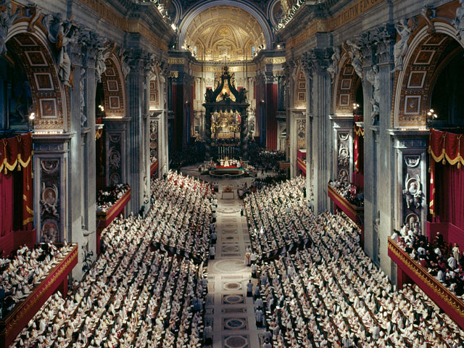
– Τοπικότητα και οικουμενικότητα της χριστιανικής εμπειρίας
Τοπική Εκκλησία και Εκκλησία ανά την Οικουμένη

Slide 5
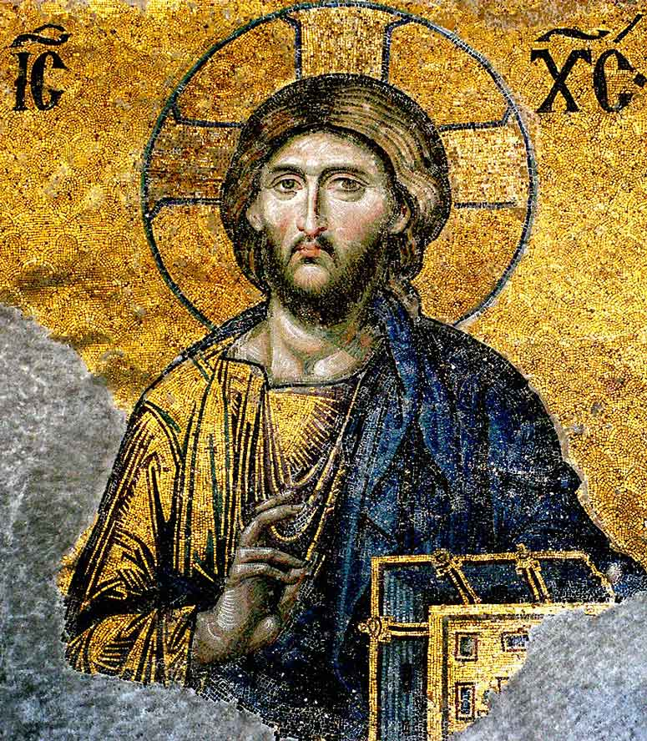
– Η επιστημονική θεολογία δεν θεμελιώνεται σε θεωρητικές αρχές αλλά στη μελέτη και αποσαφήνιση της χαρισματικής ζωής του σώματος-κοινότητας της Εκκλησίας
– Η πίστη της Εκκλησίας δεν είναι μια αφηρημένη σύλληψη αλλά θεολογία γεγονότων μέσα στην ιστορία με κέντρο το πρόσωπο και το έργο του Χριστού
– Τα βιβλικά, λειτουργικά και πατερικά κείμενα, η τέχνη, η ζωή και ο πολιτισμός της Ορθόδοξης Παράδοσης ως υπομνηματισμός στη θεολογία γεγονότων της Εκκλησίας εν πορεία προς τη Βασιλεία

Slide 6
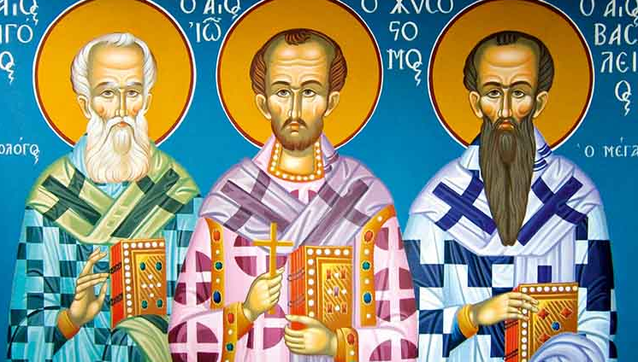
– Η διπλή θεολογική μεθοδολογία των Ελλήνων Πατέρων της Εκκλησίας: Άλλο είναι η μελέτη των κτιστών όντων και άλλο η άκτιστη θεότητα

Slide 7
Η ορθόδοξη θεολογία δεν δέχεται δύο διακριτές μορφές αποκάλυψης, τη φυσική και την υπερφυσική, αλλά μία διαρκή αποκάλυψη των ενεργειών του Θεού στην κτίση και στην ιστορία.
Πρόκειται για μία θεολογική θεώρηση που δεν αποδομεί διχοτομικά, αλλά υπενθυμίζει περιχωρητικά και εσχατολογικά εντός της Εκκλησίας τη διαταραγμένη υπαρξιακή ακεραιότητα των σχέσεων του ανθρώπου και του κόσμου με τον Θεό.
Για τον λόγο αυτό η πατερική θεολογία ουδέποτε θεώρησε ως ενιαία τη μέθοδο γνώσης του μυστηρίου του Θεού και του φυσικού κόσμου, προβάλλοντας τη λεγόμενη διπλή μεθοδολογία της γνώσης.

Slide 8
Το επιστητό της θεολογίας διακρίνεται από το κτιστό επιστητό των επιστημών.
Αφετηρία της θεολογίας δεν είναι η φιλοσοφία και η γνώση των κτιστών όντων, αλλά η χάρη του Θεού, η οποία συνιστά χαρισματική εμπειρία που μεταμορφώνει τη ζωή του ανθρώπου.
Η γνώση των όντων δεν είναι αναγκαία και αναγωγική για το μυστήριο της σωτηρίας.
Με βάση και προϋπόθεση τη χαρισματική εμπειρία του ακτίστου ακολουθεί κατόπιν η θεολογία των κτιστών λόγων και των παραδειγμάτων, αλλά και η χρήση και αξιοποίηση της επιστήμης των κτιστών, ό,τι θα ονομάζαμε σήμερα λόγια ή επιστημονική θεολογία.

Slide 9
Στη σκέψη των Ελλήνων πατέρων της Εκκλησίας αναπτύσσεται η λεγόμενη διπλή μέθοδος πρόσβασης στη γνώση, η διπλή γνωσιολογία ή ακριβέστερα η διπλή μεθοδολογία της γνώσης, η οποία θεμελιώνεται πρωταρχικά στη διάκριση κτιστού και ακτίστου.
Η θεολογία ως χάρισμα και άμεση εμπειρία του Θεού διακρίνεται από την επιστήμη ως γνώση και έρευνα της κτιστής δημιουργίας.
Για την ορθόδοξη θεολογία της Ανατολής, η οποία μέσα από τη γόνιμη συνάντησή της με τον Ελληνισμό και την αρχαία ελληνική φιλοσοφία οδηγήθηκε σε ανάλογες συνθέσεις, η γνώση και εμπειρία του κτιστού διακρίνεται ριζικά από τη γνώση και εμπειρία του ακτίστου.

Slide 10
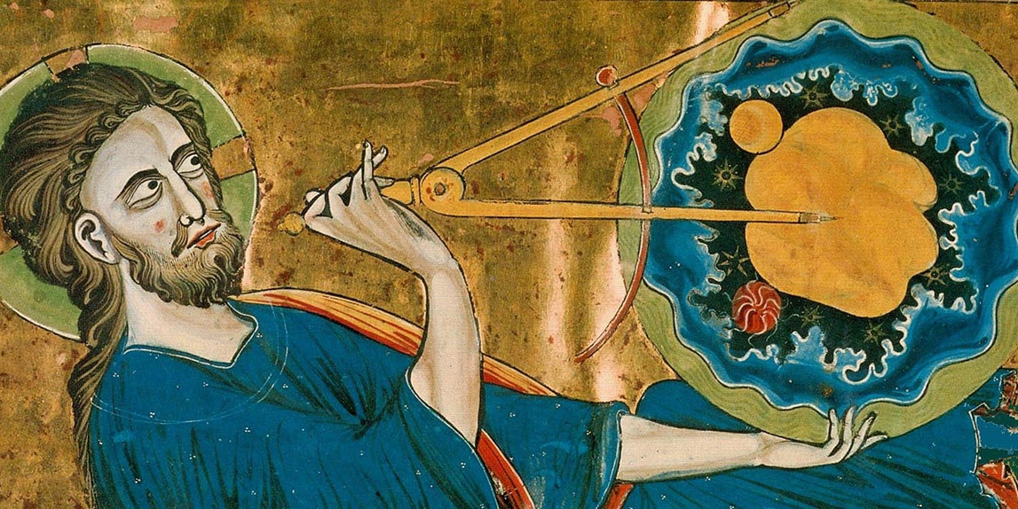
– Η σχολαστική θεολογία έχει ενιαία θεολογική μεθοδολογία

Slide 11
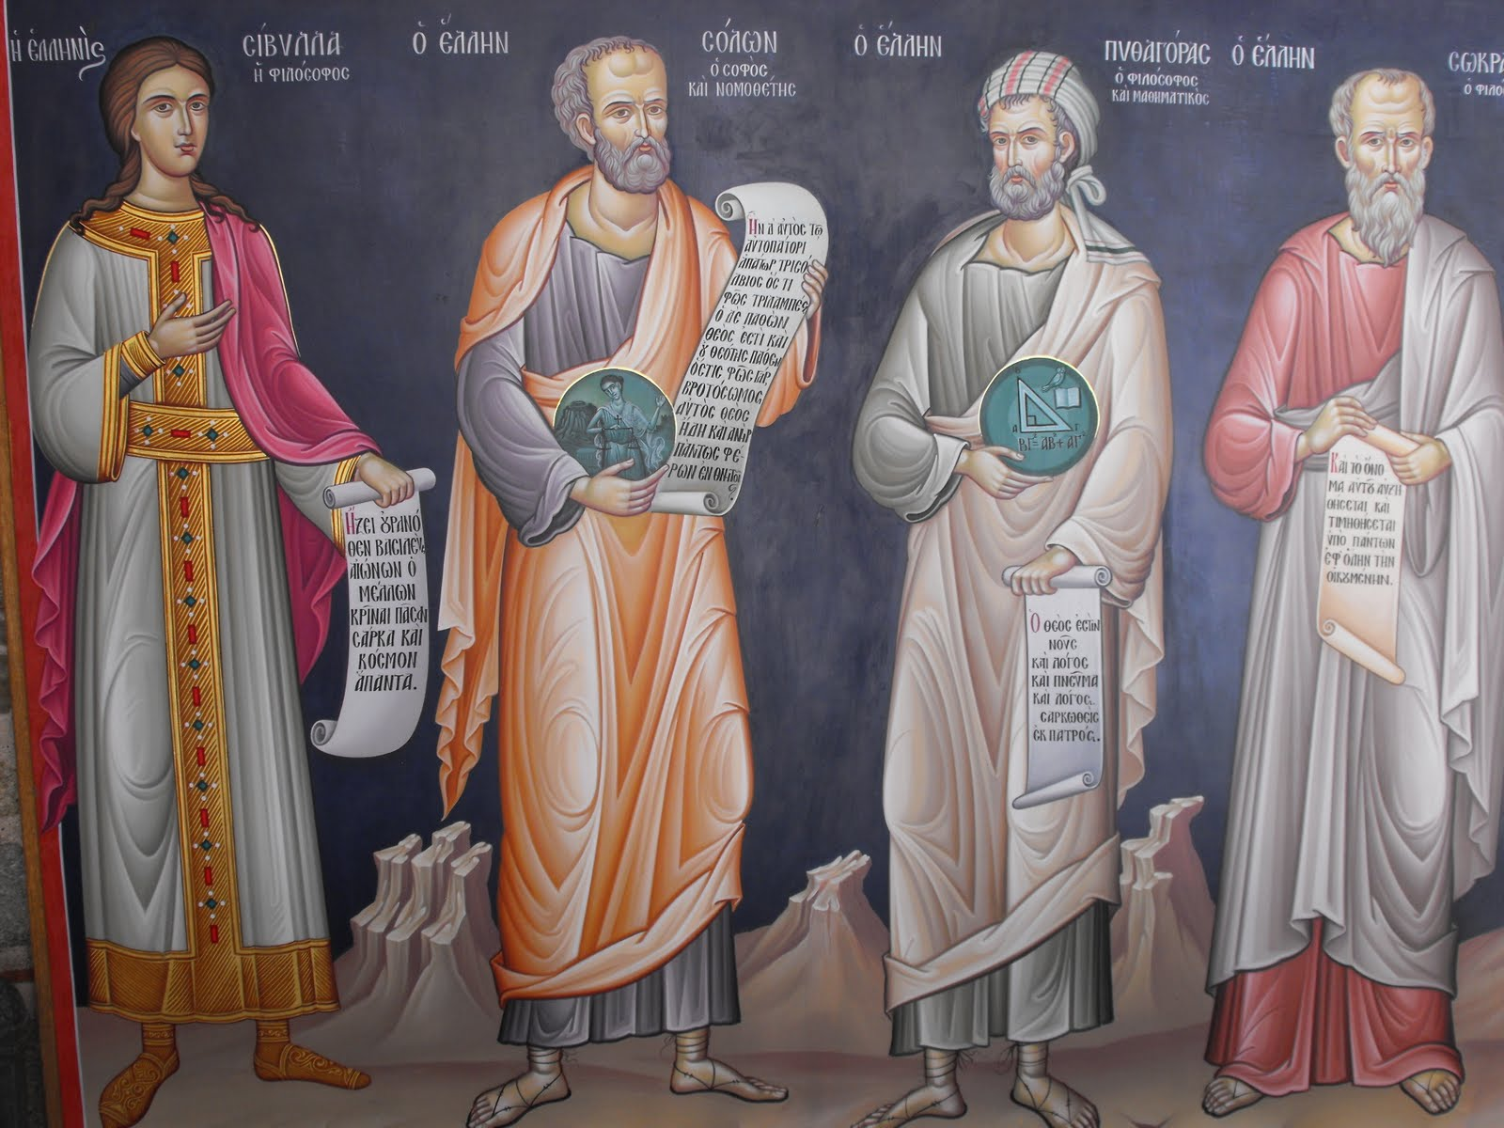
– Η θύραθεν σοφία
– Η επιστήμη ασχολείται με τη γνώση και τα δεδομένα των κτιστών όντων

Slide 12
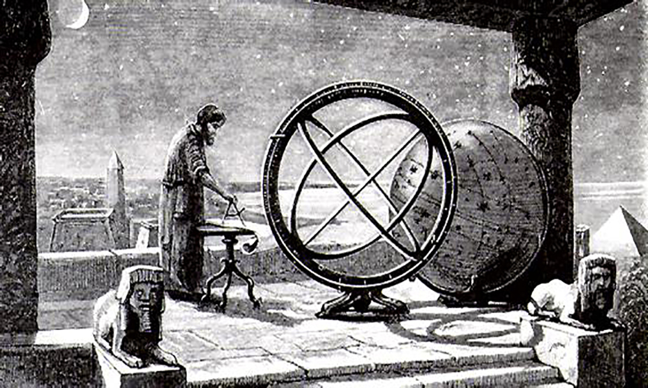
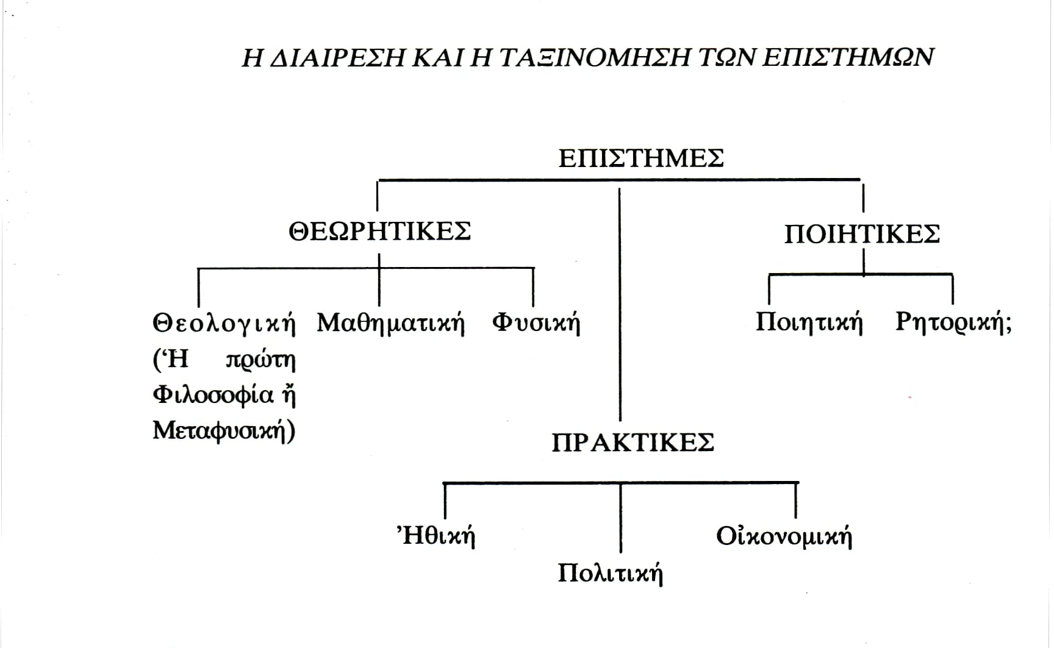
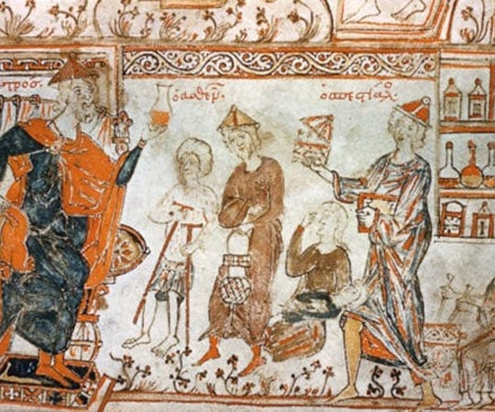


Slide 13
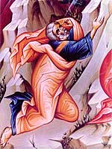
– Η θεολογική επιστήμη διαλέγεται και χρησιμοποιεί τις άλλες επιστήμες, ωστόσο η χαρισματική θεολογία δεν συγχέει την εμπειρία της με τη γνώση των κτιστών όντων
– Η θεολογία ως εμπειρία της ζωής του Θεού, ως εμπειρία του ακτίστου
– Οι άκτιστες ενέργειες του Θεού και η λειτουργία της θεολογίας ως χαρίσματος

Slide 14
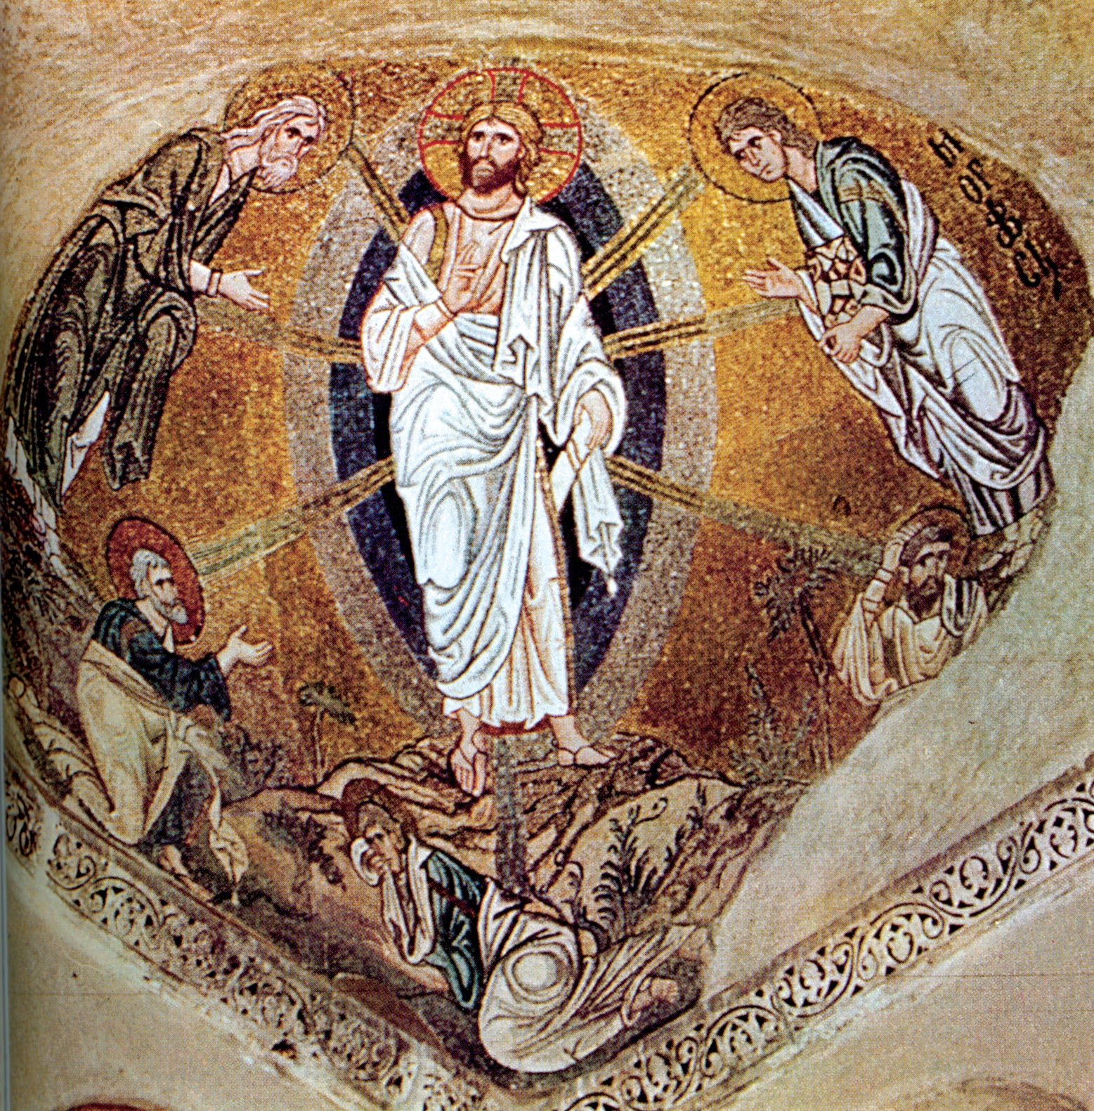
– Η θεολογία ως θεοπτία, ως θέα του Θεού, ως μεταμόρφωση των αισθήσεων και του νου
– Πνευματολογία και θεογνωσία
– Η χαρισματική θεολογία απορρίπτει τη θύραθεν γνώση για τον Θεό, καθόσον πρόκειται για αποκάλυψη του Θεού στον άνθρωπο και όχι για ανακάλυψη του ανθρώπου: «Ο μεν ουν Θεός αναπόδεικτος ων, ουκ έστιν επιστημονικός» (Κλήμεντος, Στρωματείς Δ, PG 8, 1365A)

Slide 15
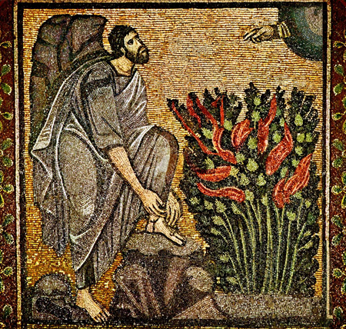
– Το ίδιο συνυφαίνονται η γνωσιολογία με την οντολογία στην Ορθόδοξη Παράδοση («γνόντες δε Θεόν, μάλλον δε γνωσθέντες υπό Θεού», Προς Γαλάτας 4,9)
– Η εικονονολογική και παραπεμπτική γλώσσα της εκκλησιαστικής εμπειρίας ως ένα άλλο είδος γνώσεως, Η λειτουργία της εικόνας ως γλώσσα του κάλλους της προσωπικής φανέρωσης
– Γνώση του Θεού και ενότητα νου και καρδίας, λόγου και πράξεως, ήθους και είναι

Slide 16
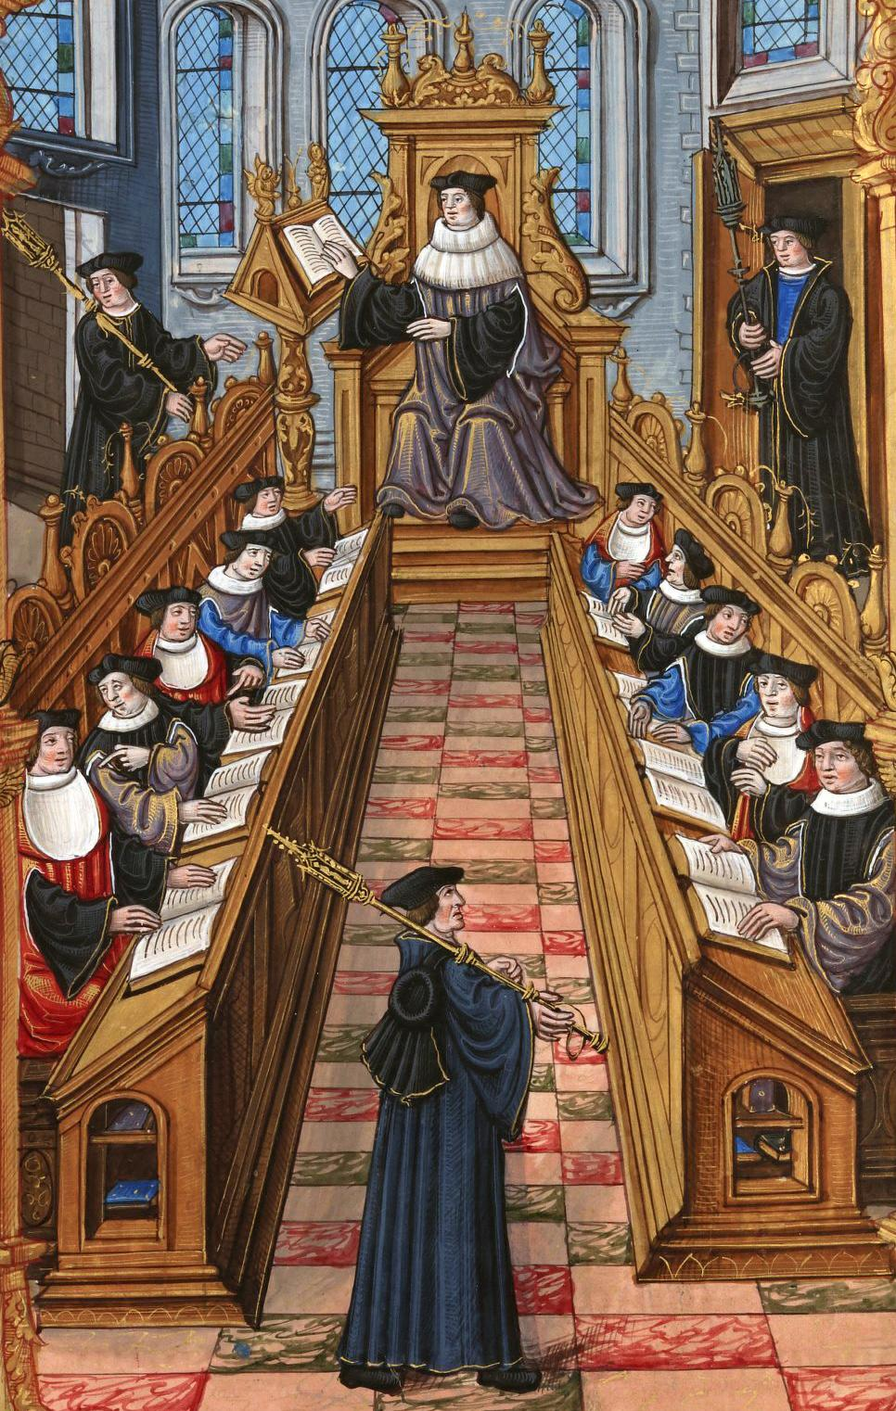
– Στη δυτική παράδοση κυριαρχεί η ενιαία και διαλεκτική μέθοδος γνώσης του Θεού και της φύσης (και όχι η διπλή μεθοδολογία των Ελλήνων Πατέρων της Εκκλησίας)
Ο Θεός γνωρίζεται θετικά μέσω του νου με παραστάσεις από την κτιστή πραγματικότητα (via affirmationis)
Ακολουθεί η αρνητική οδός, όπου αίρονται όλα τα αποδιδόμενα στον Θεό με τις αντίθετες έννοιες τους (via negationis), και τέλος,
Η τρίτη οδός της υπεροχής σύμφωνα με την οποία αποδίδονται στον Θεό γνωρίσματα της ανθρώπινης εμπειρίας στον υπερθετικό βαθμό, π.χ. πανάγαθος, παντογνώστης, παντοδύναμος (via eminentiae)

Slide 17
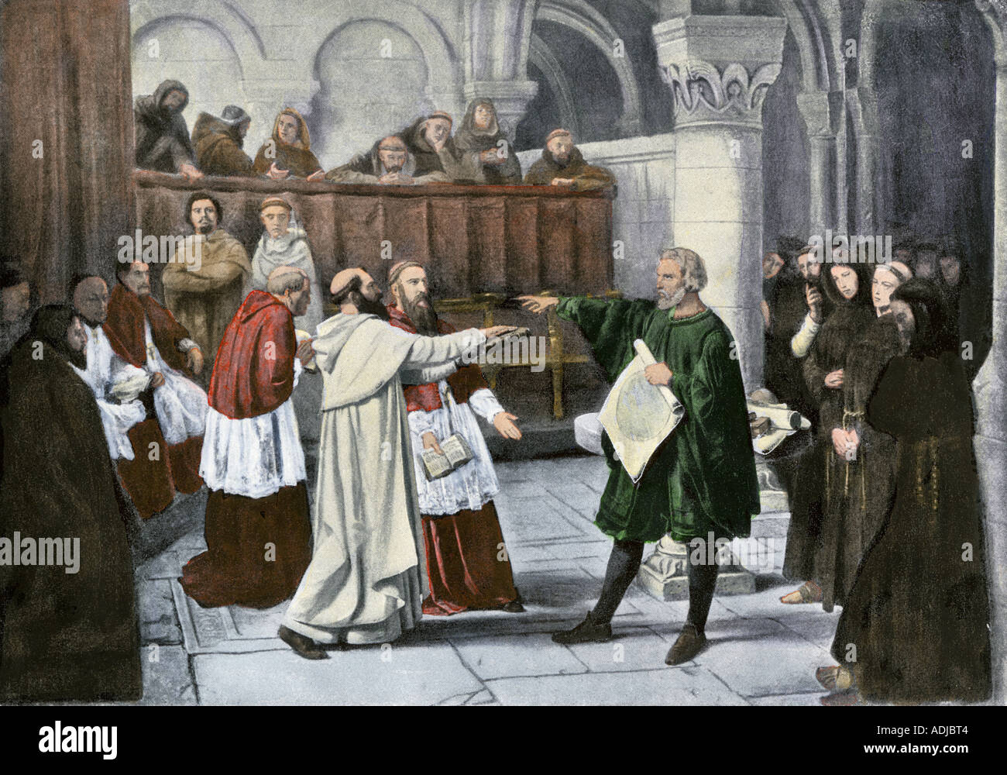
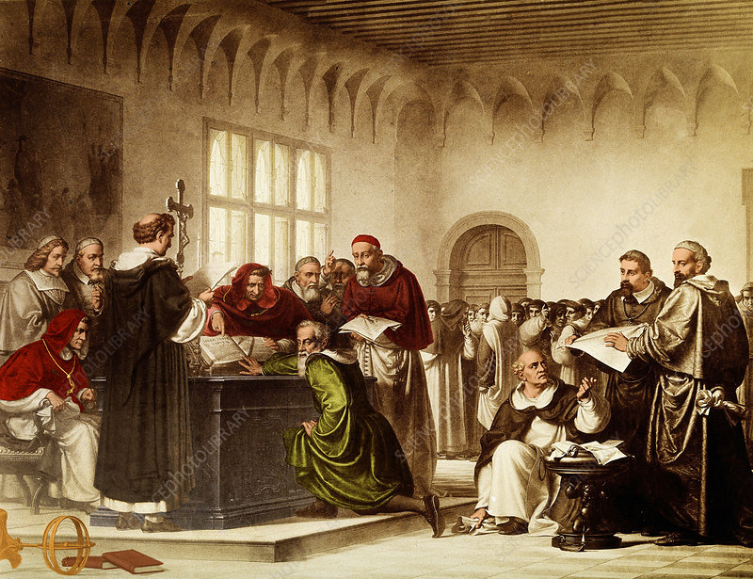
– Το αδύναμο μιας τέτοιας ενιαίας μεθοδολογίας φάνηκε με την πρόοδο και εξέλιξη των φυσικών επιστημών, όταν άλλαξε η μέθοδος γνώσης της κτιστής πραγματικότητας από τον αριστοτελικό δογματισμό στην πειραματική επαλήθευση, προκαλώντας τη σύγκρουση επιστήμης και θεολογίας

